Slide 1
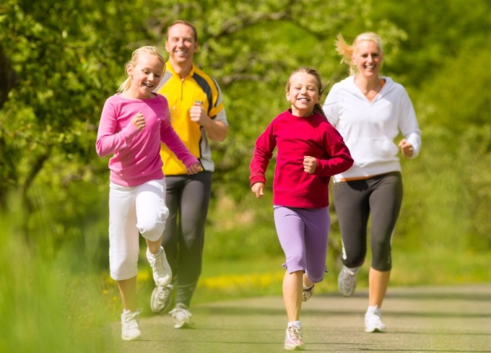
Участие родителей в физическом воспитании своего ребёнка

Slide 2
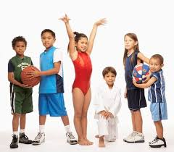
Родители – это первые воспитатели, которые закладывают основные человеческие ценности у ребенка.

Slide 3
Именно в семье формируются человечность, духовность, достоинство и уровень культуры в целом. Поэтому огромную роль в развитии положительного отношения к самостоятельным занятиям физической культурой и спортом у детей играет семья.

Slide 4
По данным научных исследований, сегодня физическим воспитанием детей интересуется не большее 20 % родителей. Поэтому учителя должны стремиться сделать родителей каждого школьника приверженцами физической культуры. Для успешного привлечения всех учеников к занятиям физическими упражнениями необходимо прежде всего убедить родителей в оздоровительной роли физической культуры, показать им, что в круг задач физического воспитания входит и формирование привычки к работе, к учебной деятельности.

Slide 5
Понятие «Физическое воспитание» — о чем говорит уже сам термин — входит в общее понятие «воспитание» в широком смысле. Это означает, что оно так же, как и воспитание представляет собой процесс решения определенных воспитательно- образовательных задач, характеризуется всеми общими признаками педагогического процесса.

Slide 6
Отличительные особенности физического воспитания определяются, прежде всего, тем, что этот процесс, направлен на формирование двигательных навыков и развитие физических качеств, укрепление здоровья.
Семья во многом определяет отношение детей к физическим упражнениям, их интерес к спорту, активность и инициативу. Этому способствуют близкое эмоциональное общение детей и взрослых в разных ситуациях, естественно возникающая их совместная деятельность (обсуждения успехов спортивной жизни страны, переживания при просмотре телевизионных спортивных передач, иллюстраций в книгах на спортивные темы и др.).

Slide 7
Дети особенно восприимчивы к убеждениям, положительному поведению отца, матери, укладу жизни семьи.
Личный пример родителей, совместные физкультурные занятия, здоровый образ жизни — главные составляющие успеха физического воспитания в семье. Здоровый образ жизни и его основные составляющие

Slide 8
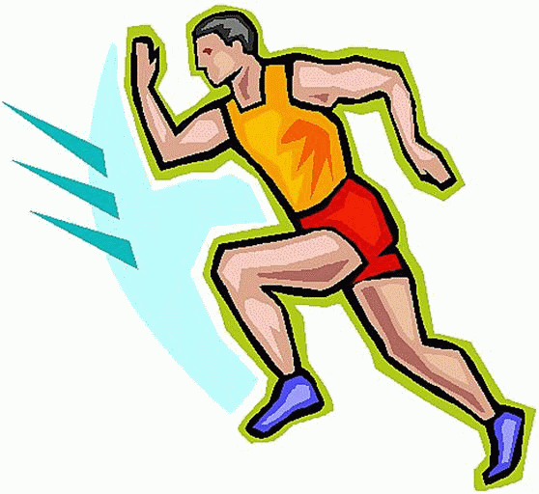
Воспитать ребенка здоровым — значит, с самого раннего детства научить его вести здоровый образ жизни. Его основные компоненты: рациональный режим; систематические физкультурные занятия; использование эффективной системы закаливания; правильное питание; благоприятная психологическая обстановка в семье.

Slide 9
Дети усваивают образ жизни родителей, в семье закладываются основы многих умений и привычек, вырабатываются оценочные суждения и определенной мерой определяется жизненная позиция подрастающего поколения. Это определенной мерой касается и отношение к физической культуре, к активному использованию ее средств в быте —для укрепления здоровья, всестороннего развития и содержательной организации досуга.

Slide 10
Основой гармоничного развития детей является:
Соблюдение режима дня;
Рациональное питание;
Соблюдение гигиенических требований к организации учебного процесса;
Физический труд;
Выполнение гигиенических требований в семье;
Выполнение комплекса утренней гимнастики, закаливающих процедур, прогулки и подвижные игры на открытом воздухе

Slide 11
Функции родителей в организации физического воспитания детей
создание необходимых материально-технических условий для занятий дома
контроль и содействие соблюдению детьми режима дня, правил личной гигиены, закаливания, выполнению утренней гимнастики и домашних заданий
непосредственное участие в соревнованиях семейных команд, днях здоровья, спортивно-художественных вечерах, физкультурно-художественных праздниках, играх, развлечениях, прогулках
организация соревнований и игр на детских площадках по месту проживания и в школе
выполнение обязанностей общественных тренеров и судий

Slide 12
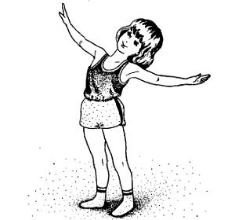
Закаливание
Закаливание — это комплексная система оздоровительных воздействий, направленных на достижение устойчивости, невосприимчивости организма к вредным для здоровья метеорологическим и другим факторам. Такая устойчивость может быть достигнута только в результате систематической тренировки и постоянного совершенствования механизмов адаптации.

Slide 13
Что происходит в организме при закаливании?
Прежде всего, тренируются нервные окончания, чувствительные к температурным воздействиям. Одновременно природные факторы — солнце, воздух и вода — действуют на сосудистый аппарат кожи и подкожной клетчатки.

Slide 14
Воздушное закаливание
Закаливание может проводиться с помощью окружающего воздуха. В помещениях для детей его температура не должна превышать 20° (это максимум для детей раннего возраста) и 18° (для дошкольников и школьников). С целью эффективной тренировки аппарата терморегуляции температуру воздуха в помещениях необходимо специально изменять в определенном диапазоне — от 16 до 23. Температурный режим зависит от вида деятельности детей: при активных мышечных действиях (подвижные игры, физкультурные занятия) воздух должен быть прохладным, при спокойных действиях — более теплым. Следует с самого раннего возраста постепенно приучать ребенка спать при открытой форточке, завешенной марлей.

Slide 15
Солнечные ванны
Хорошим закаливающим и общеукрепляющим средством могут быть — при соблюдении правил их выполнения — солнечные ванны, обладающие многосторонним действием на организм. Главное их оздоровительное значение состоит в бактерицидности (многие бактерии и вирусы под воздействием прямых солнечных лучей погибают), в повышении сопротивляемости организма к простудным и другим болезнетворным факторам. Однако надо знать, что воздействие солнечной радиации полезно только при умеренных ее дозах. Хотя у детей и подростков чувствительность к ней ниже, чем у взрослых, тем не менее, при длительном пребывании на солнце, особенно без движения (как это присуще многим семьям, загорающим летом целыми днями на берегу моря), возможны ожоги и даже тепловые и солнечные удары.

Slide 16
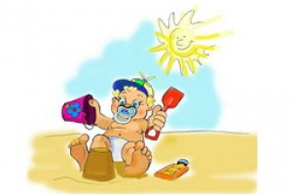
Первые солнечные ванны, особенно для астеничных, а также светловолосых детей, в утренние или послеобеденные часы при температуре воздуха +20 и более не должны превышать 7 – 10 минут. Через 3 – 5 дней длительность процедуры можно увеличить на 8 – 10 минут, а позднее и чередовать пребывание ребенка на солнце с купанием в реке или море с интервалами в 15 – 20 минут.

Slide 17
Водное закаливание
Все традиционные методы водного закаливания делятся на общие и местные. К первым относятся обтирания, обливания, души, купания; ко вторым — умывание, мытье рук и ног, игры с водой. Достаточно эффективными для закаливания детей могут служить такие простейшие способы, как обмывание стоп и голеней при постепенном снижении температуры воды (до 0,5 – 1 мин), а также полоскание горла — сначала теплой, затем прохладной водой.

Slide 18
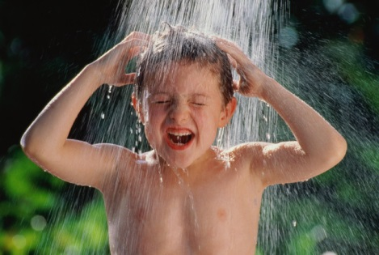
Солнце, воздух и вода, тепло и холод могут и должны быть друзьями ребенка с первых дней его жизни. Задача родителей — в содружестве с медиками и педагогами сделать все возможное, чтобы закаливание стало обязательным компонентом здорового образа жизни наших детей.

Slide 19
Режим дня
Правильно организовать режим дня школьника — это:
обеспечить ему достаточный по продолжительности сон со строго установленным временем подъема и отдыха ко сну;
предусмотреть регулярный прием пищи;
установить определенное время приготовления уроков;
выделить время для отдыха на открытом воздухе, творческой деятельности, свободных занятий и помощи семье.

Slide 20
В учебниках по физической культуре линии УМК под редакцией А.П. Матвеева родители могут найти:
Информацию для родителей о значении физических упражнений в жизни школьника;
Примерный режим дня
Примерные комплексы упражнений утренней зарядки;
Специальными значками отмечены задания для выполнения вместе с родителями

Slide 21
Выбираем вид спорта
Существуют возрастные нормы для начала занятий различными видами спорта
Возраст допуска к занятиям в группах начальной подготовки | Виды спорта
7 – 10 лет | Фигурное катание, теннис, плавание
8 – 10 лет | Акробатика, гимнастика спортивная (юноши), прыжки в воду
9 – 12 лет | Батут, гонки и биатлон, парусный спорт,
10 – 12 лет | Баскетбол, волейбол, борьба, водное поло, гребля академическая, конькобежный спорт, фехтование, футбол, хоккей
13 – 14 лет | Тяжёлая атлетика, велоспорт, бокс

Slide 22
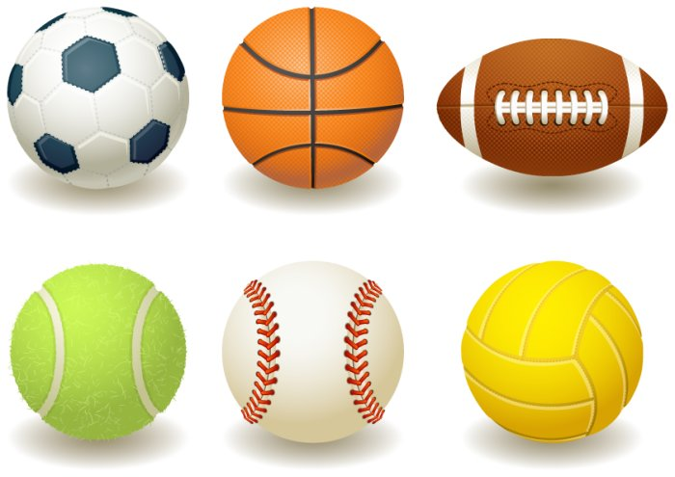
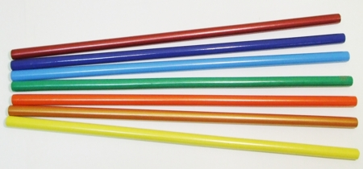
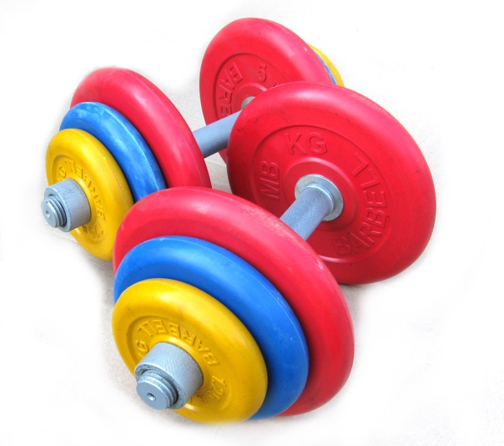
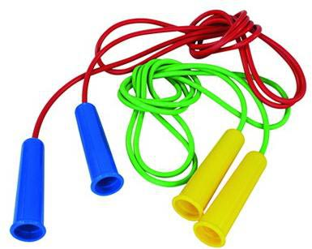
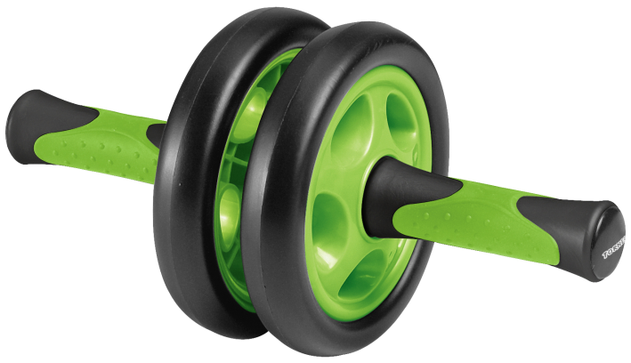
Спортивный инвентарь для дома
Дома следует иметь небольшой набор спортивного инвентаря. Подбирать его следует по назначению, весу и размеру.

Slide 23
Спасибо за внимание

